Slide 1

Internet de las Cosas (IoT)
Ingeniería de Sistemas de Información
Daniel Bolaños Martínez

Slide 2
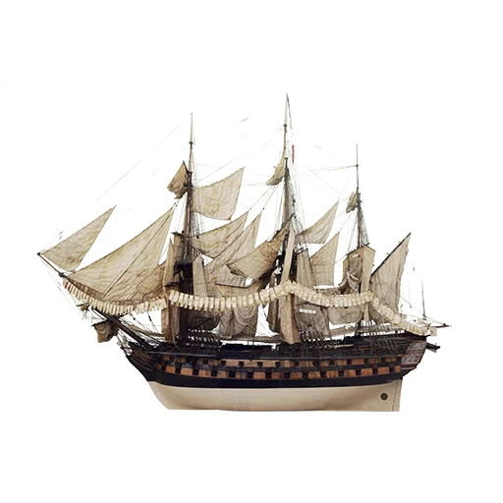
Índice
Introducción.
Historia
Un Mundo Programable.
Arquitecturas.
IoT-A e IIRA.
End-to-End.
Problemas de Despliegue.
Hoja de Ruta.
IoT VS APPs.
Seguridad.
Programación WSN y Depuración.
Referencias.

Slide 3
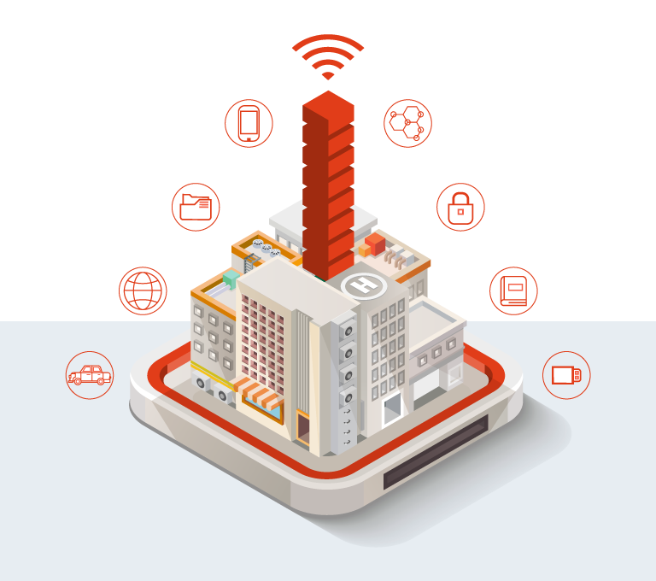
Introducción
Para una empresa, es importante conocer las necesidades típicas de los usuarios y organizarlas en tiempo real para crear riqueza de valor.
Flexibilidad.
Usabilidad.
Productividad.
El Internet de las cosas (IoT) impulsará una enorme cantidad de innovación, eficiencia y calidad.

Slide 4

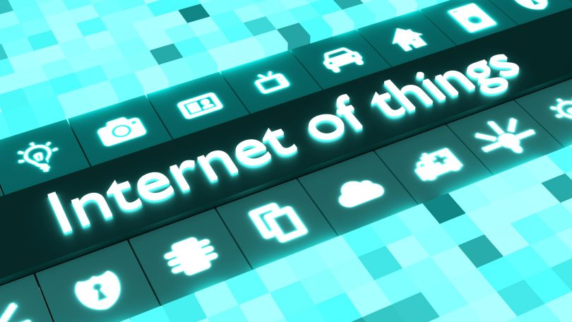
Historia
Concepto utilizado por primera vez por Kevin Ashton en 1999.
Se desarrolla a finales de los 80 con la aparición de la computación ubicua y el desarrollo de sistemas centrados en etiquetas y redes de sensores, middleware y tecnologías en la nube y redes de comunicación.

Slide 5
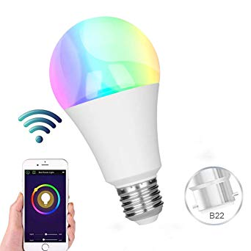
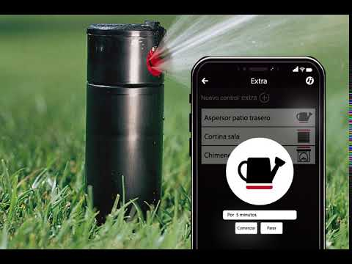
Un Mundo Programable
El mundo, programable en un sentido literal, planteará nuevos desafíos para los desarrolladores de software.
Nuestros objetos cotidianos se conectarán y se podrán programar directamente.
Los métodos de desarrollo, los lenguajes y las herramientas actuales no son adecuados para el surgimiento de millones de cosas programables en nuestro entorno.

Slide 6
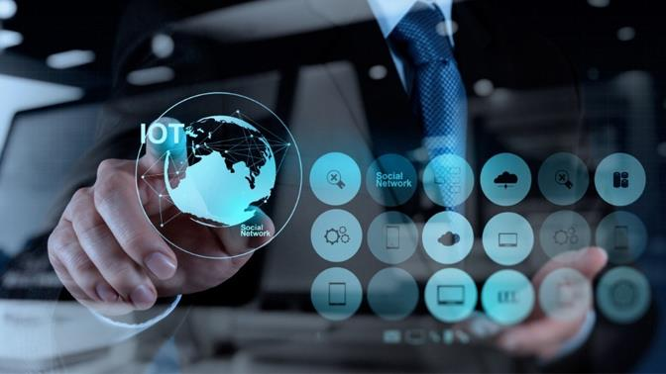
Arquitecturas de Referencia
Requisitos indispensables para una arquitectura basada en IoT:
Conectividad y comunicaciones.
Recopilación de datos.
Escalabilidad.
Administración de dispositivos.
Seguridad.
Una arquitectura de referencia IoT maneja estos requisitos y forma un superconjunto de funcionalidades, estructuras de información y mecanismos.
Tanto la arquitectura como el modelo ayudan a describir y asignar tecnologías a casos de negocios.

Slide 7
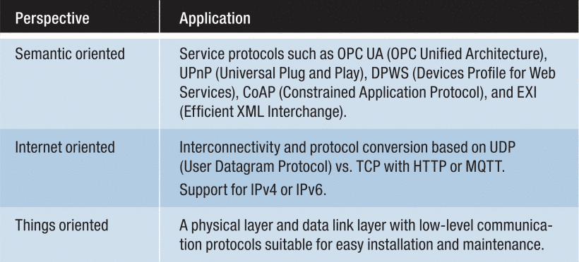
IoT-A e IIRA
Compararemos ambas arquitecturas basándonos en 3 aspectos:

Slide 8
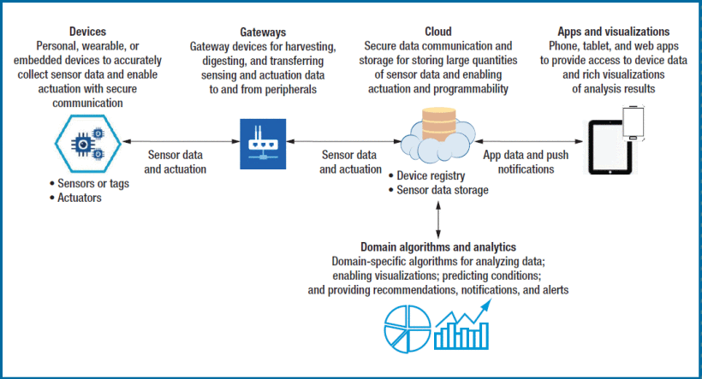
Arquitectura End-to-End

Slide 9
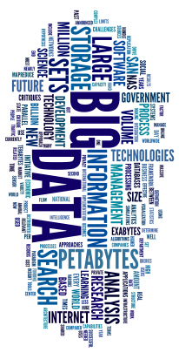
Problemas de Despliegue
Problemas con los habilitadores clave.
Durabilidad de los SO en tiempo real actuales.
Alta especificación de las cuestiones a resolver.
Falta de estandarización de las aplicaciones.
Problemas Big Data e Interfaz Hombre-Máquina relativamente recientes.
Idiomas Estandarizados (Vorto, Weave…)

Slide 10
Hoja de Ruta
Para 2020 (Edge IoT Era):
Avances de Hardware ==> Mundo Programable.
Evolución en el Edge Computing.
Actuación estandarizada de las APIs.
Dispositivos de control de dominio específico.
Máquinas virtuales en dispositivos IoT.
Para 2025 (Universal IoT Era):
Adquisición de datos completamente automatizada.
Colaboración universal M2M permitida.
Controles remotos universales.
Desarrollo de la Programación Dinámica en APIs.

Slide 11
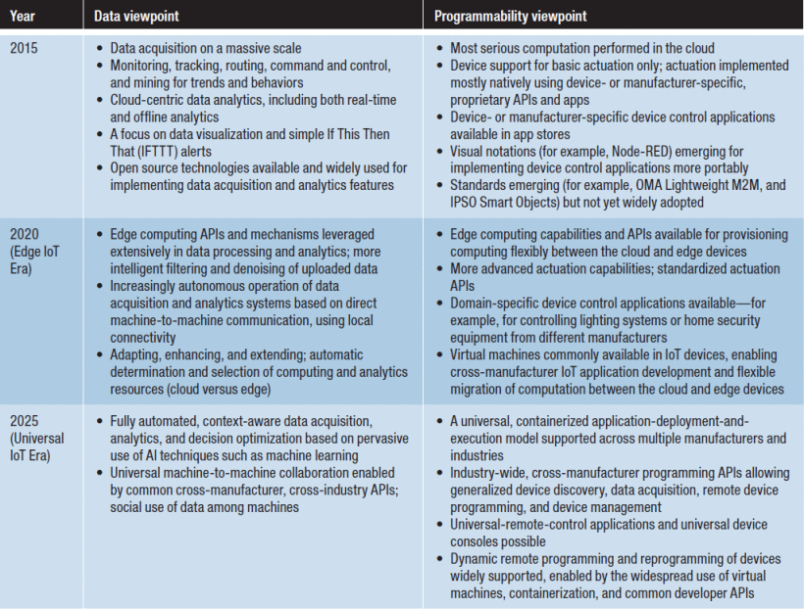

Slide 12
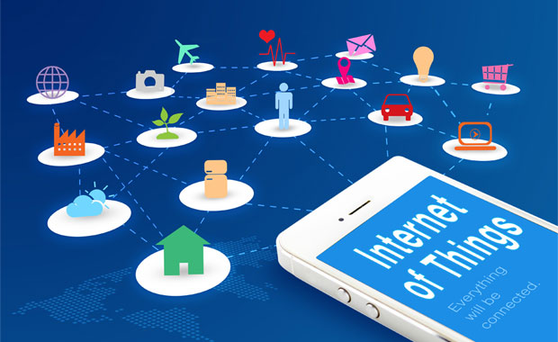
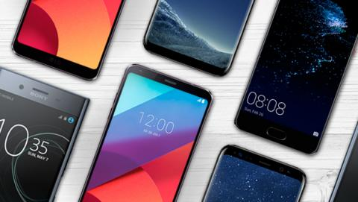
Diferencias Desarrollo Iot y APPs Móviles
Independencia del dispositivo.
Estado permanentemente activo.
Cantidad.
Fuertemente Integrados en el entorno.
Heterogeneidad.
Tolerancia a fallos.
Todas estas características deben ser consideradas por los desarrolladores de IoT.

Slide 13
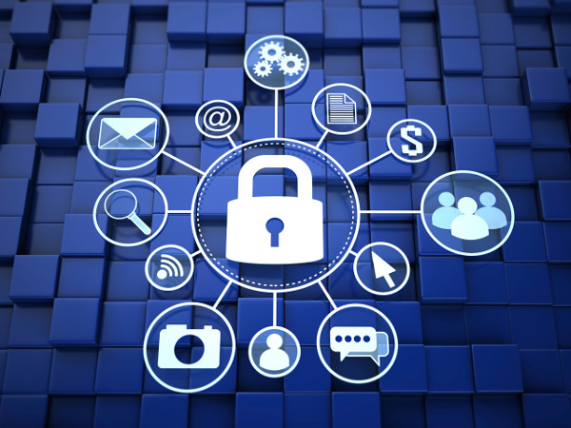
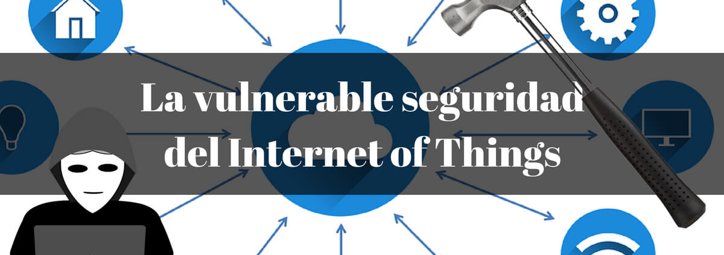
Seguridad
Las capacidades de activación y programación remotas pueden presentar altos riesgos de seguridad.
Los protocolos criptográficos de la capa de transporte, certificados de seguridad, aislamiento… desempeñan un papel fundamental en esta área, pero persisten varios desafíos técnicos interesantes.
También es indispensable depurar las aplicaciones y sistemas IoT, aunque no es tarea fácil.

Slide 14
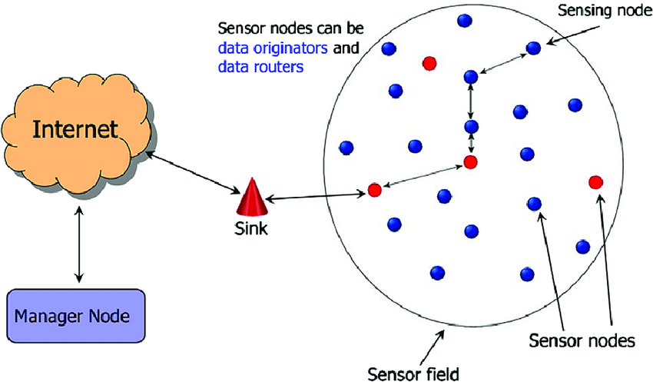
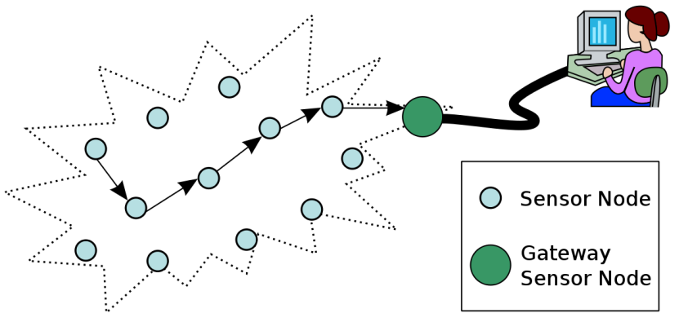
programación WSN
Problemas específicos (hardware, recursos, interacciones dinámicas)
Uso de TinyTracer para el rastreo del flujo de control. (Eficacia y Eficiencia)
Uso de TinyOS.

Slide 15
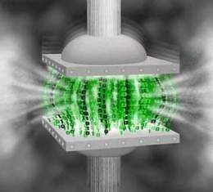
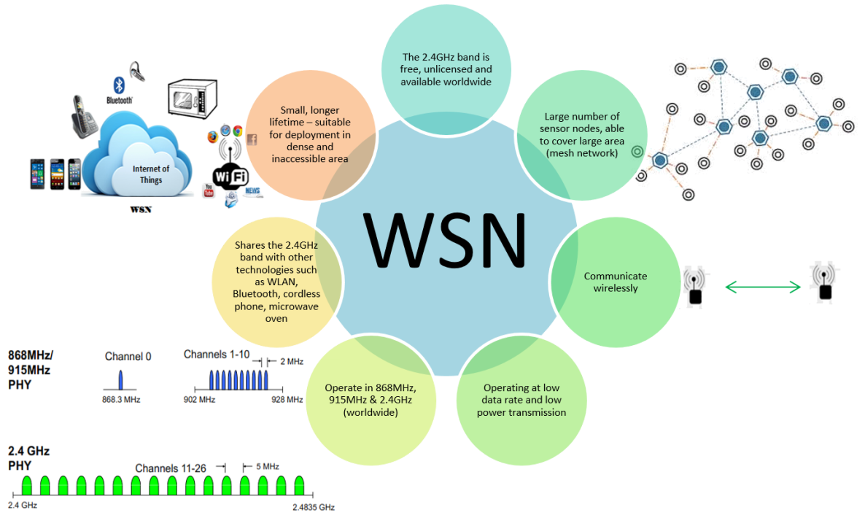
Depuración y Compresión WSN
Depuración a través de los nodos.
FIFO.
Orden Local.
Compresión en trazas.
Prius.
Algoritmos de compresión.

Slide 16
Dudas y Preguntas

Slide 17
Referencias
Michael Weyrich, Christ of Ebert: Reference Architectures for the Internet of Things. IEEE Software 33(1):112-116, January/February 2016. DOI.
http://dx.doi.org/ 10.1109/MS.2016.20
Antero Taivalsaari, Tommi Mikkonen: A Roadmap to the Programmable World: Software Challenges in the IoT Era. IEEE Software 34(1):72-80, January/February 2017. DOI .
http://dx.doi.org/10.1109/MS.2017.26
Patrick Eugster, Vinaitheerthan Sundaram, Xiangyu Zhang: Debugging the Internet of Things: The Case of Wireless Sensor Networks. IEEE Software 32(1):38-49, January/February 2015. DOI .
http://dx.doi.org/10.1109/MS.2014.132

